Slide 1
PHÒNG GIÁO DỤC VÀ ĐÀO TẠO QUẬN LONG BIÊN
TRƯỜNG MẦM NON PHÚC ĐỒNG
GIÁO ÁN
KHÁM PHÁ KHOA HỌC
Đề tài: Nhận biết, phân biệt hình tròn, hình chữ nhật
Giáo viên thực hiện: Hoàng Thanh Hằng
Năm học 2018 - 2019

Slide 3
Ôn hình vuông, hình tam giác

Slide 4
Ôn hình vuông, hình tam giác

Slide 5
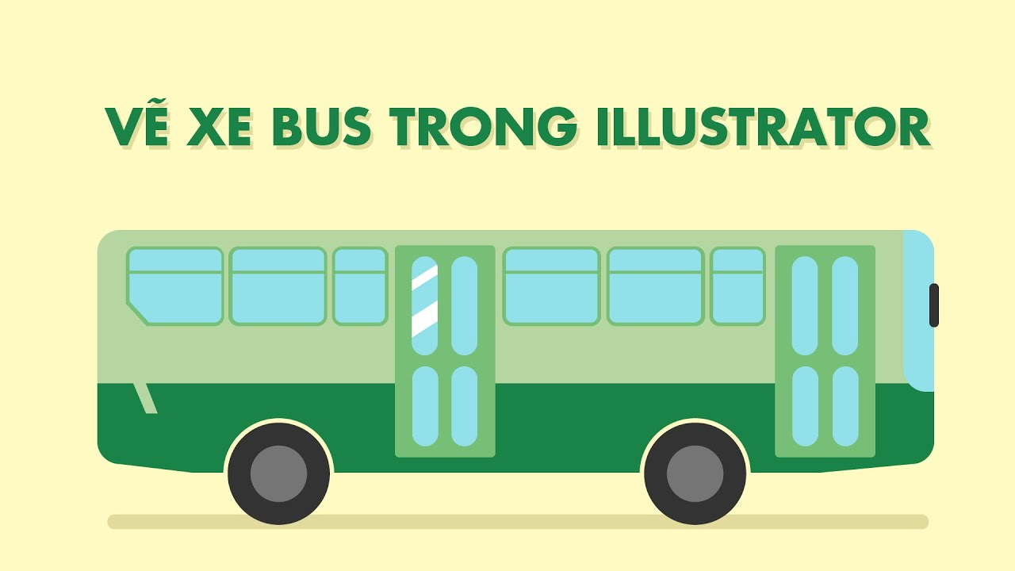
Cung cấp kiến thức mới
Hình chữ nhật- Hình tròn
Ô tô Buýt

Slide 7
Hình chữ nhật

Slide 8
Hình tròn

Slide 9
So sánh

Slide 11
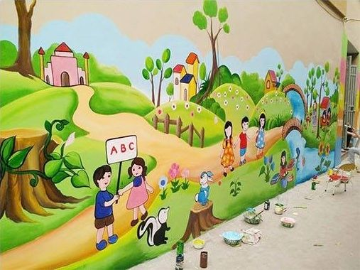
Trò chơi
Ai tài giỏi hơn

Slide 12
Ai khéo tay hơn

Slide 13
Về đúng hình đã chọn

Slide 14
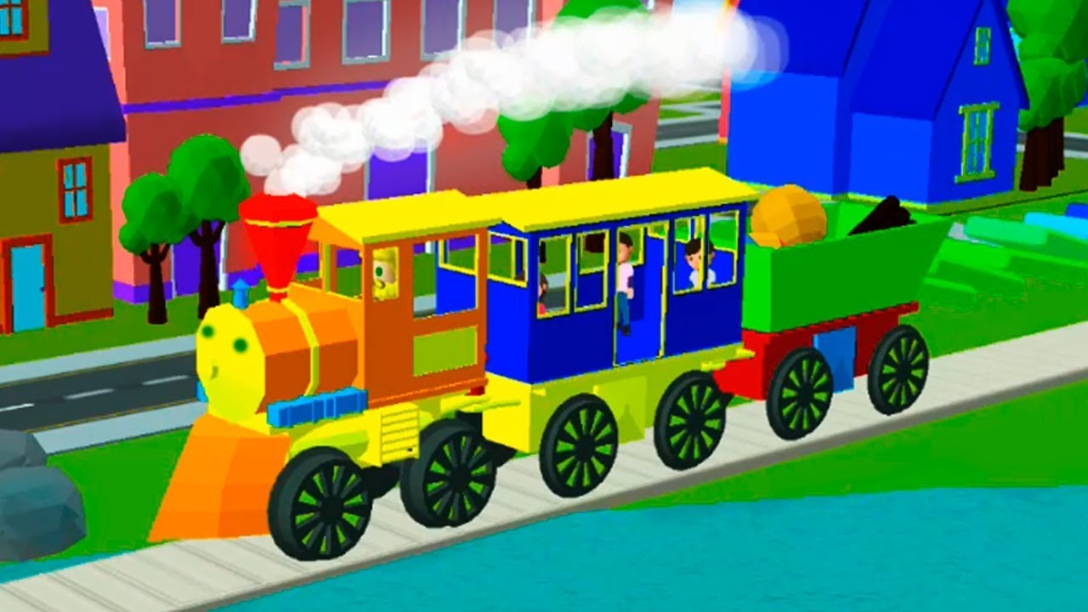

Slide 15
Chào tạm biệt các cô
Chúc các cô mạnh khoẻ.
Chào tạm biệt các cô
Chúc các cô mạnh khoẻ.

Slide 16
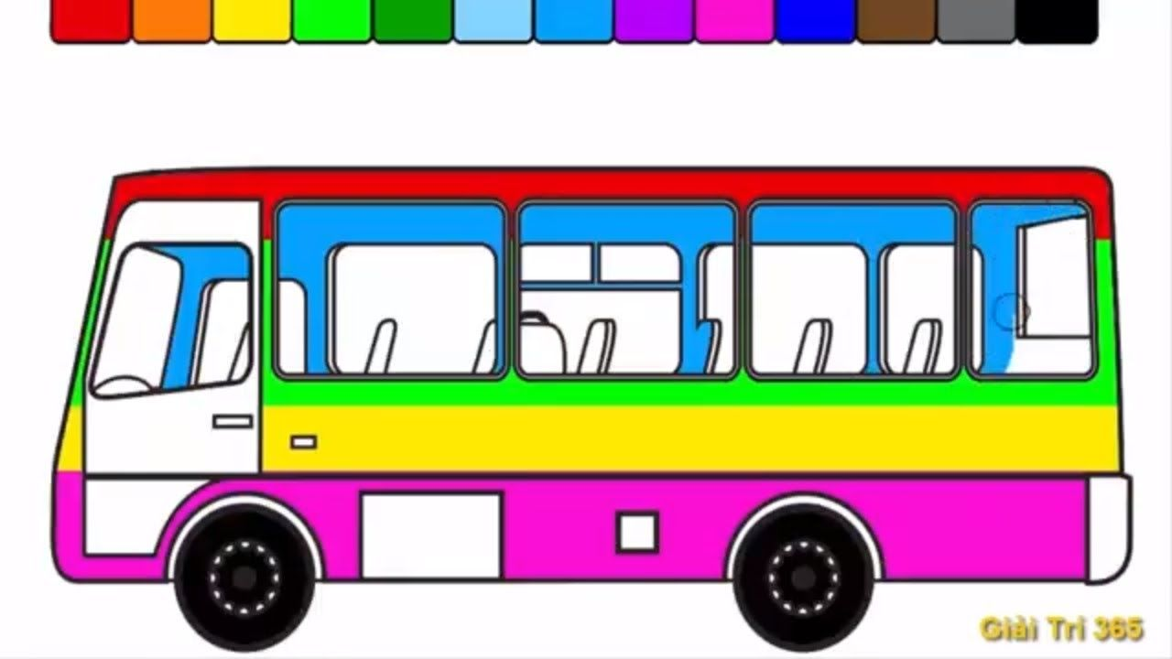
Ô tô Buýt

